Slide 1
CVC5
小组项目展示汇报
CVC5 Satisfiability Modulo Theories, SMT Solver
小组成员：朱晨 陈曦 何牧 曾文海
12/18/2024

Slide 2
行业PPT模板http://www.1ppt.com/hangye/
目录
CONTENTS
背景介绍
原理介绍
01
02
项目展示
03

Slide 3
01
PART ONE
背景介绍

Slide 4
背景介绍
随着计算机系统和软件的规模与复杂性增加，验证系统正确性变得更加困难。例如，在硬件设计、软件验证和自动化等领域，系统通常涉及大量变量和约束，传统的手动测试和验证手段难以应对。
形式化验证的兴起： 为了确保系统的正确性和可靠性，形式化方法逐渐被广泛使用。例如：
硬件验证：确保电路设计无错误。
软件验证：验证代码符合规范，避免安全漏洞。
安全性验证：比如密码学协议的正确性。
嵌入式系统验证：确保工业控制和自动驾驶系统的安全性。
组合逻辑与理论的需求： 传统 SAT 求解器只能处理纯布尔逻辑表达式，但实际问题往往涉及多个理论（如整数、实数、数组、字符串等）。SMT 就是为了满足在多个理论下检查约束可满足性的需求。

Slide 5
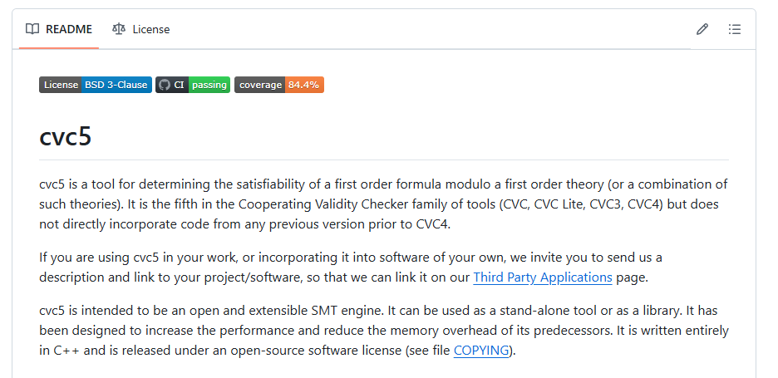
什么是CVC5
CVC5 是一个开源的 合成验证求解器（Satisfiability Modulo Theories, SMT Solver）。SMT求解器是一种用于解决涉及多个理论的逻辑问题的工具。它是 CVC4 的后继者，由斯坦福大学和纽约大学合作开发。
0

Slide 6
02
04
2012-2015年：功能增强与理论扩展
2022年：CVC5 正式发布
01
随着 SMT 求解器技术的发展，CVC4 在 2011 年正式发布，成为一款功能强大的工具。CVC4 不仅支持整数算术、实数算术、数组等基础理论，还逐步支持了更复杂的 SMT 理论，如位向量、量化推理、浮点数算术等。CVC4 在求解效率和扩展性方面取得了显著突破，广泛应用于自动化验证和程序分析领域。
03
2022 年，CVC5 正式发布，作为 CVC 系列工具的第五代版本，CVC5 提供了开源代码和强大的 API 接口（支持 Python、C++ 等多种编程语言）。它的功能覆盖了 SMT 理论的主要分支，包括布尔逻辑、整数/实数算术、位向量、数组、量词推理、字符串等，使用户能够高效地解决各种复杂的理论约束问题。
2002-2011年：起源与早期开发
2016-2021年：CVC5 的开发与优化
CVC5 作为 CVC4 的继任者，从 2016 年开始进入开发阶段。开发团队在保持高效 SMT 求解功能的基础上，对求解器的架构进行了全面优化，包括引入更强的模块化设计、并行计算能力以及对更广泛理论的支持。CVC5 强调稳定性与可扩展性，使其更适用于复杂程序和硬件验证场景。
CVC 系列工具的开发可以追溯到 2002 年，当时斯坦福大学和纽约大学的研究人员启动了 SMT 求解器项目。CVC 早期版本（CVC 和 CVC Lite）主要用于满足性问题的理论验证，尤其是整数算术和布尔逻辑的求解问题。

Slide 7
05
2023年以后：广泛应用与持续优化
CVC5 在发布后逐渐被广泛应用于形式化验证、自动化推理、程序分析、硬件设计验证等领域。特别是在自动定理证明、模型检测、符号执行等高要求场景中，CVC5 提供了更高的求解效率与可扩展能力。此外，CVC5 团队持续优化算法和数据结构，提升分布式计算能力和对复杂理论的支持，以应对更具挑战性的应用需求。

Slide 8
版本 | 时间 | 主要创新
CVC1 | 2002年 | 初代版本，支持 SAT 和基本 SMT 理论。
CVC Lite | 2004年 | 轻量化设计，引入线性算术和数组理论，模块化增强。
CVC3 | 2007年 | 引入 DPLL(T) 框架，支持更多 SMT 理论，如位向量、量词推理。
CVC4 | 2011年 | 高性能模块化设计，支持非线性算术、字符串理论等高级功能。
CVC5 | 2022年 | 新一代求解器，性能优化、理论扩展，支持并行计算和更广泛的应用场景。

Slide 9
02
PART TWO
原理介绍

Slide 10
cvc5: 基于CVC4的演进与创新
cvc5不是CVC4的重写，而是建立在其成功的代码库和架构之上。与其他SMT求解器相比，cvc5支持多种理论（所有标准SMT-LIB理论和许多非标准理论）以及常规SMT求解之外的功能，如高阶推理和语法引导合成（SyGuS）。名称变更6承认了一个（主要是）新的开发团队，以及自2011年发表的一篇工具论文中描述CVC4以来该工具所经历的重大演变。此外，cvc5还附带了更新的文档、新的和改进的API以及更用户友好的安装。最重要的是，它引入了几个重要的新功能。与其前身一样，cvc5在3条款BSD开源许可证下可用，并在所有主要平台（Linux、macOS和Windows）上运行。

Slide 11
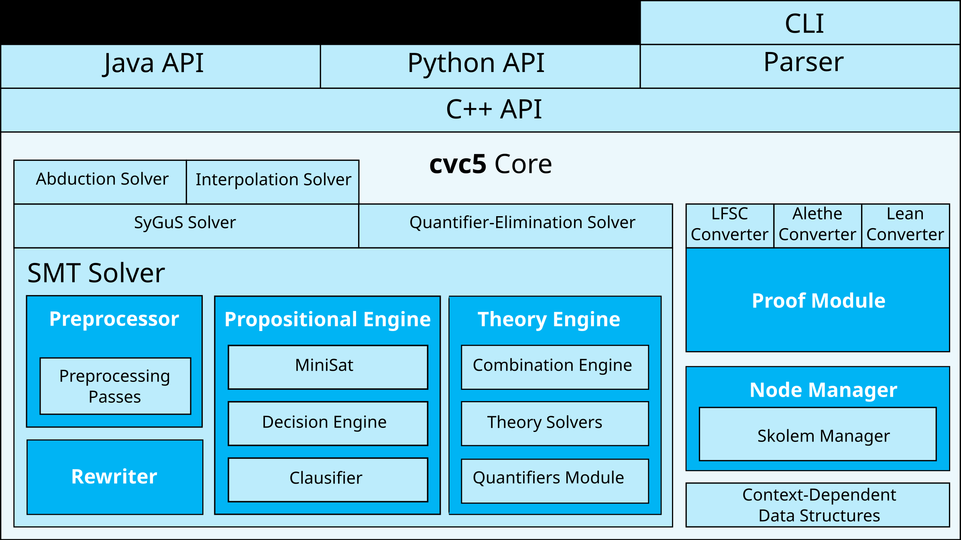

Slide 12
SMT Solver
cvc5的核心引擎是SMT Solver模块，该模块基于CDCL（T）框架，其核心依赖于MiniSat命题求解器的定制版本。SMT求解器由几个组件组成：重写器和预处理器模块，分别在局部（在术语级别）和全局（在整个输入公式上）应用简化；命题引擎，作为CDCL（T）SAT求解器的管理器；以及管理理论组合和所有理论特定和量化推理过程的理论引擎。

Slide 13
cvc5的API与命令行界面支持
cvc5提供了一个C++API作为主接口，不仅用于外部客户端软件，还用于自己的解析器以及Java和Python中的附加语言绑定。cvc5还提供了一个构建在解析器之上的文本命令行界面（CLI），支持SMT-LIBv2、SyGuS2和TPTP作为输入语言。证明模块可以输出三种形式的不可满足性证明：Alethe、Lean 4和LFSC。

Slide 14
Processing
在任何可满足性检查之前，cvc5对输入问题中的每个公式应用一系列可满足性保持变换。我们区分了
（i）所需的归一化过程，例如删除ite项；
（ii）旨在使公式更容易求解的可选简化过程，例如，找到隐含的理论字面量；
（iii）可选的缩减过程，将公式从一个逻辑转换为另一个逻辑，例如从非线性整数算术转换为具有可配置位宽的位向量问题。
目前，cvc5实现了34次传递，以固定顺序执行。可选通行证可以通过配置选项启用和禁用。预处理过程是自包含的，添加或修改过程不需要了解SMT求解器引擎的内部

Slide 15
Propositional Engine
命题引擎（Propositional Engine）充当核心CDCL（T）引擎[99]，它对输入公式（以及求解过程中产生的任何引理）进行布尔抽象，并为该抽象生成令人满意的赋值。它的主要组成部分是Clausifier和命题可满足性（SAT）求解器。Clausifier将布尔抽象转换为共轭范式（CNF），然后作为SAT求解器的输入。
在cvc5中，与CVC4一样，我们使用定制版本的MiniSat[57]作为核心SAT求解器。我们为MiniSat添加的扩展包括：制作分辨率证明；原生支持推送和弹出断言；以及决策引擎[12]，可用于为MiniSat创建定制的决策启发式方法

Slide 16
cvc5的SAT求解与理论一致性检查
在搜索过程中，一旦SAT求解器为抽象原子p的命题变量分配真值，命题引擎就会向理论引擎断言一个理论字面量（¬）p。我们将所有此类字面量的集合称为当前断言的字面量。在检查整体背景理论T中当前断言的文字集L的一致性时，我们区分了两个级别的努力：标准和完整，这取决于SAT求解器分别具有布尔抽象的部分或完整模型。在标准努力下，理论求解器可以选择性地执行一些轻量级的一致性检查。理论求解器必须全力以赴，要么产生一个引理（遵循按需分裂方法），要么确定L是否可满足，在后一种情况下，产生一个冲突子句，一个在理论T中有效但与L不一致的子句。

Slide 17
Rewriter
重写器模块负责通过一组重写规则将术语转换为语义上等效的范式。与预处理相反，重写是在求解过程中完成的。事实上，cvc5的所有主要组件都调用重写器来确保它们使用的术语是规范化的，从而简化了它们的实现。重写规则在本地应用，即独立于当前断言的文字，分为必需和可选规则，后者可以由用户启用或禁用。重写的例子包括简化，如x+0->x，对关联和交换运算符的操作数进行排序的归一化，以及运算符消除，如x≤y->y+1>x（当x和y具有整数排序时）。在某些情况下，例如枚举SyGuS方法，激进的重写规则可能会对SMT求解产生不利影响，但也可能是有益的。这些规则在扩展重写器中实现，该重写器在需要时启用。

Slide 18
为了帮助自动改进重写器，我们开发了一个工作流程，使用SyGuS求解器检测和枚举新的重写规则候选者。它的工作原理是检测和建议关键对，即当前规则未重写为同一术语的等价术语对。

Slide 19
Theory Engine
理论引擎（Theory Engine）是检查命题引擎所断言的理论字面量的理论一致性的主要入口点。它将这些字面值中的每一个分派给适当的理论求解器，并进一步负责将理论求解器生成的任何传播的字面值或引理分派回命题引擎。
当启用多个理论求解器时，组合引擎子模块负责在它们之间进行协调。与CVC4一样，cvc5使用礼貌理论组合机制。这包括在共享项（出现在多个理论求解器的文字中的项）之间传播或执行等式和不等式的案例分割。

Slide 20
Proof Module
cvc5的证明模块（Proof Module）是从头开始构建的，它取代了CVC4的证明系统，后者不完整，存在许多架构缺陷。cvc5验证模块的设计遵循以下原则。首先，证明生产产生的开销在求解时间内最多应该是线性的。其次，发出的证明应该足够详细，以实现高效的（即多项式）检查，确保证明检查本质上比求解更简单。第三，在验证生产模式下禁用系统组件，因为它缺乏足够的验证生成能力，应该很少这样做，只有在组件对性能不重要的情况下才这样做。最后，考虑到用户的不同需求和不同证明系统提供的权衡，证明制作应该足够灵活，允许以不同格式发布证明。

Slide 21
为了遵循这些设计原则，cvc5中的证明模块为其几乎所有的理论、重写规则、预处理过程、内部SAT求解器和理论组合引擎生成详细的证明。它通过内置的证明重建进一步支持渴望和懒惰的证明生产。这使得一些出了名的具有挑战性的功能能够产生证明，例如替换和重写）。此外，尽管cvc5在内部保持了单一的证明表示，但它能够以多种格式发出证明，包括LFSC证明检查器和Lean 4、Isabelle/HOL和Coq证明助手支持的格式。

Slide 22
Node Manager
公式和术语在cvc5中统一表示为有向无环图中的节点，由节点管理器计数和管理引用。节点管理器还维护一个Skolem管理器，负责跟踪Barbosa等人在求解过程中引入的Skelem符号。同一线程中的所有cvc5实例共享同一个结点管理器（Node Manager）实例。
节点是不可变的，并且使用哈希计算进行积极共享：每当要创建新节点时，节点管理器都会检查是否已经存在具有相同结构的节点，如果存在，则返回对现有节点的引用。除了节省内存外，这还确保了可以在恒定时间内执行语法相等性检查（通过比较分配给每个节点的唯一id）。引用计数允许节点管理器确定何时处置节点。尽可能使用弱引用来限制引用计数的开销。

Slide 23
Context-Dependent Data Structures
SMT求解器的某些应用需要使用类似的断言进行多次可满足性检查。为了支持此类应用程序，SMT-LIB标准包括保存（使用推送命令）当前用户级断言集和恢复（使用弹出命令）先前断言集的命令。这允许求解器重用早期可满足性检查中的部分工作，并摊销启动成本。
cvc5的大部分状态直接或间接地取决于当前的断言集。因此，每当用户按下或弹出时，cvc5都必须保存或恢复相应的状态。同样，每当SAT求解器做出决定或回溯到之前的决策点时，每个理论求解器都必须保存或恢复相应的信息。

Slide 24
为了支持这些操作，cvc5定义了一个上下文级别的概念，它随着每次推送而增加，随着每次弹出操作而减少，并实现了上下文相关的数据结构。这些数据结构的行为与C++标准库中提供的相应可变数据结构相似，除了它们与上下文级别相关联，并在上下文增加或减少时自动保存和恢复其状态。

Slide 25
03
PART THREE
项目展示

Slide 26
官网
SMT-LIB 标准
https://cvc5.github.io/app/
这部分讲解视频里有更详细的介绍
下面ppt里只放了部分代码运行截图

Slide 27

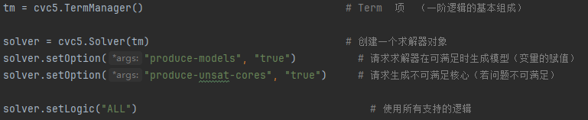
SMT-LIB 标准

Slide 28
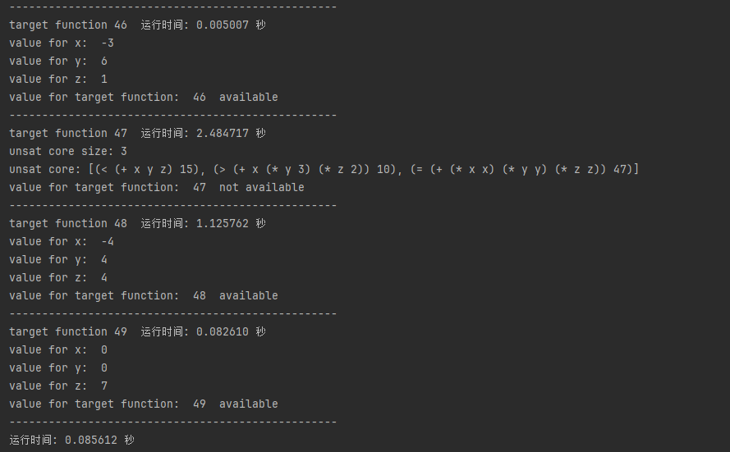
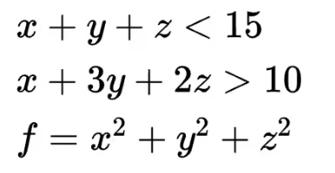
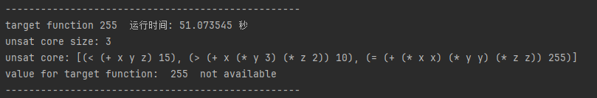
整数规划问题

Slide 29
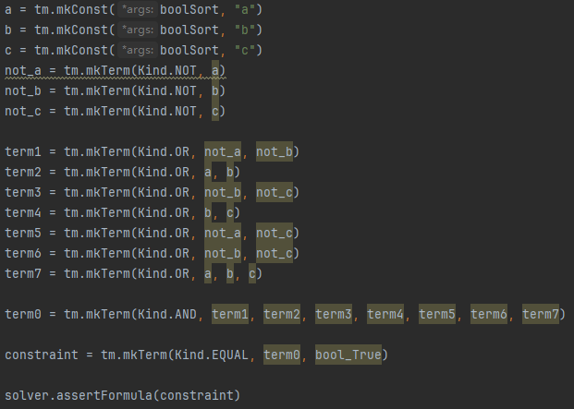
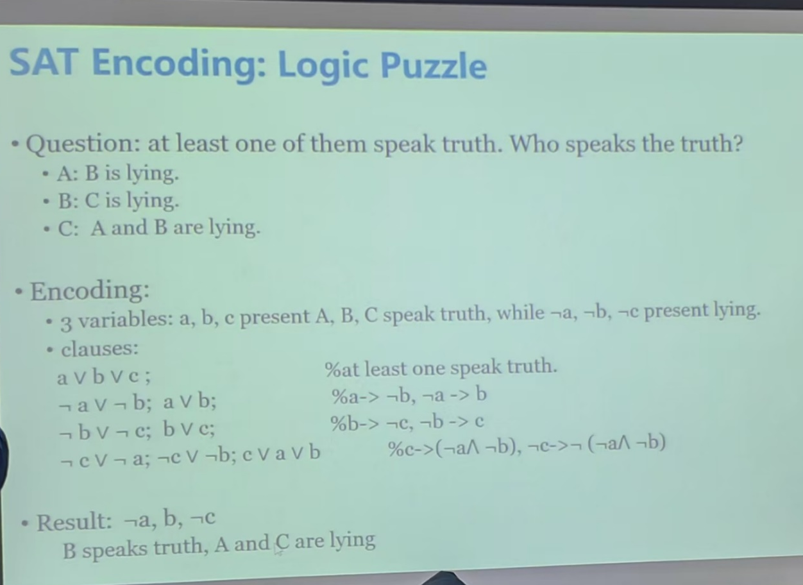
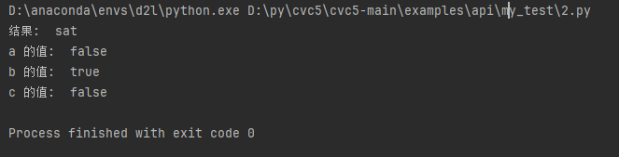
Lying问题

Slide 30
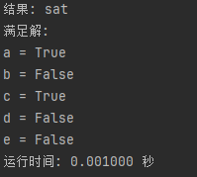
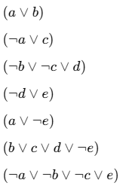



SAT问题

Slide 31
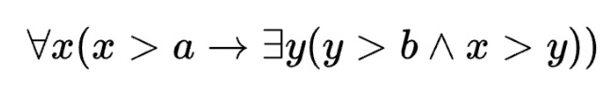


量词 一阶逻辑公式证明
当a>b，可满足
a<=b，不可满足

Slide 32
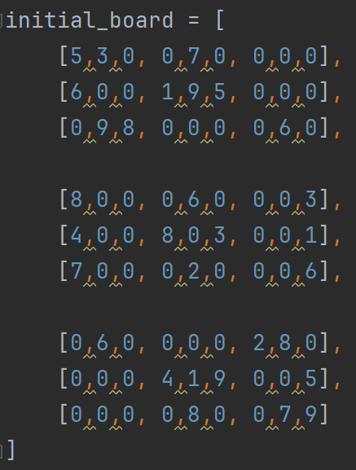
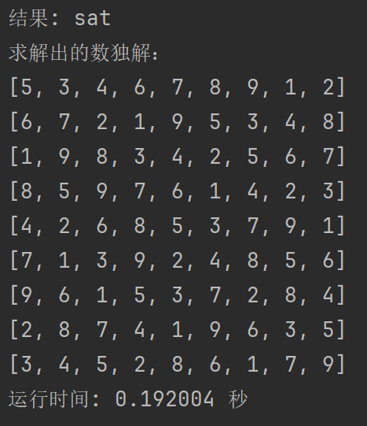
数独问题
cvc5

Slide 33
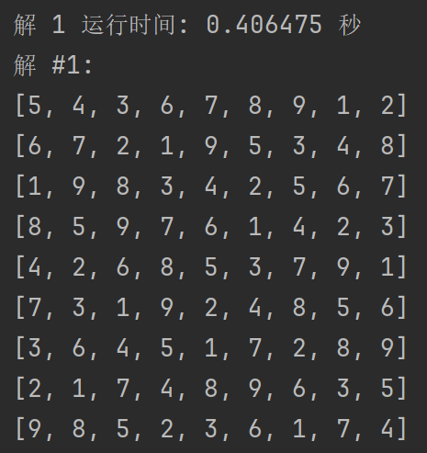
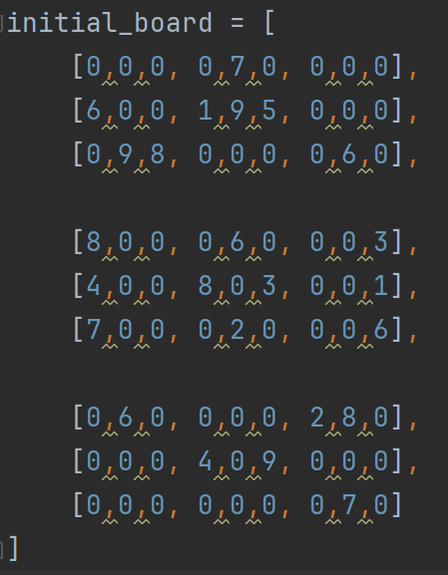
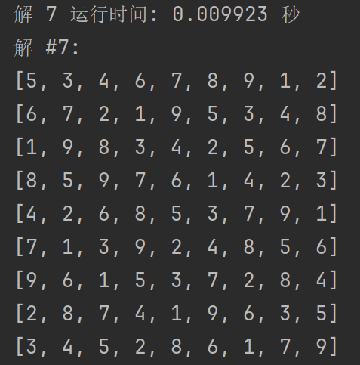
数独问题
cvc5

Slide 34
THANK YOU

